Slide 1
Реляционные системы управления базами данных

Slide 2
Общее представление
Основные характеристики и описание реляционной СУБД

Slide 3
«12-ть правил Кодда»
Любая реляционная СУБД должна удовлетворять определённым «12-ти правилам Кодда».
0. Основное правило (Foundation Rule)
Реляционная СУБД должна управлять данными, используя ТОЛЬКО реляционные механизмы. Два фундаментальных механизма манипулирования реляционными базами данных - реляционная алгебра и реляционное исчисление
Явное представление данных (The Information Rule)
Данные представлены в таблицах, содержимое ячеек атомарно, порядок строк таблицы не влияет на смысл данных.

Slide 4
2. Гарантированный доступ к данным (Guaranteed Access Rule)
Логический доступ ко всем и каждому элементу данных в реляционной базе данных обеспечивается комбинацией имени таблицы, имени столбца и значением первичного ключа. Это требование предполагает:
- Уникальность имени таблицы в базе данных.
- Уникальность имени столбца в таблице.
- Уникальность первичного ключа, по крайней мере, в пределах одной таблицы.
3. Обработка неизвестных значений (Treatment of Null Values)
Неизвестные значения NULL должны поддерживаться для всех типов данных при выполнении любых операций. Например, для числовых данных NULL’ы не должны рассматриваться как нули, а для символьных – как пустые строки.

Slide 5
4. Доступ к описанию БД в терминах РМД (Active On-Line Catalog Based on the Relational Model)
Логическая структура словаря базы данных должна быть реляционной, чтобы пользователь, имеющий соответствующие права могли бы управлять структурой базы данных с помощью стандартного реляционного языка. Другими словами структура базы данных должна храниться в обычных реляционных таблицах.
5. Полнота подмножества языка (Comprehensive Data Sublanguage Rule)
Реляционная СУБД должна поддерживать язык, который: имеет линейный синтаксис (может быть записан простым текстом); может использоваться как интерактивно, так и в прикладных программах; поддерживает все необходимые реляционные операции.
6. Возможность модификации представлений (View Updating Rule)
Представления (view) должны поддерживать все операции манипулирования данными, которые поддерживают реляционные таблицы.

Slide 6
7. Наличие высокоуровневых операций управления данными (High Level Data Manipulation)
Операции вставки, модификации и удаления данных должны поддерживаться не только по отношению к одной строке реляционной таблицы, но по отношению к любому множеству строк.
8. Физическая независимость данных (Physical Data Independence)
Приложения не должны зависеть от используемых способов хранения данных на носителях, от аппаратного обеспечения компьютеров, на которых находится реляционная база данных.
9. Логическая независимость данных (Logical Data Independence)
Представление данных в приложении не должно зависеть от структуры реляционных таблиц. Если в процессе нормализации структура БД меняется, представление (view) должно обеспечить для приложений доступ к данным так, словно изменений не было.

Slide 7
10. Независимость контроля целостности (Integrity Independence)
Вся информация, необходимая для поддержания целостности, должна находиться в словаре данных. Язык для работы с данными должен выполнять проверку входных данных и автоматически поддерживать целостность данных.
11. Дистрибутивная независимость (Distribution Independence)
База данных может быть распределённой, может находиться на нескольких компьютерах, переноситься с одного компьютера на другой, и это не должно оказывать влияния на приложения.
12. Согласование языковых уровней (The Non-Subversion Rule)
Если в реляционной системе имеется низкоуровневый язык, то должна отсутствовать возможность использование его для того, чтобы обойти правила и условия целостности, сформулированные на реляционном языке и хранящиеся в каталоге базы данных.

Slide 8
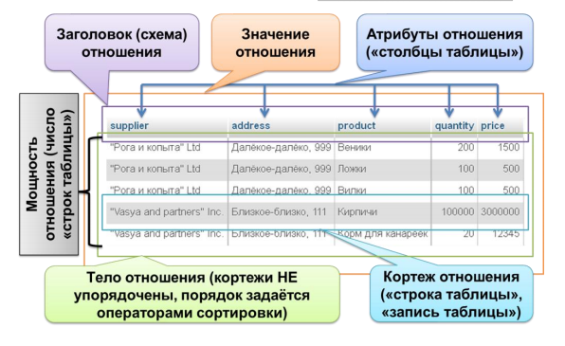
Отношения

Slide 9
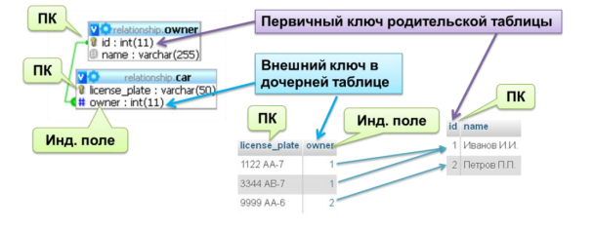
Связи
Связь (relationship) – ассоциация, установленная между двумя и более сущностями (relations, entities). Связь организуется за счёт миграции первичного ключа родительской таблицы в дочернюю таблицу. Получившееся в результате поле называется внешним ключом (foreign key).

Slide 10
Связь «1 ко многим» («многие к 1-му») определяет ситуацию, когда одной записи родительской таблицы соответствует несколько записей дочерней таблицы. Разница между «1 ко многим» и «многие к 1-му» – исключительно в том, кто является главным».
Связь «1 к 1-му» определяет ситуацию, когда любой записи одной таблицы может соответствовать ровно одна запись другой таблицы и наоборот.
Наличие неаргументированной связи «1-1» в простых БД – признак ошибки в формировании структуры.
Связь «1-1» оправдана в том случае, если:
- Нужно разнести очень часто и очень редко обрабатываемые данные по разным таблицам для ускорения работы.
- Получилась «мега-таблица», количество полей в которой «упирается» в ограничения СУБД.
- Нужно разнести данные по удалённым друг от друга местам, где они активно обрабатываются.

Slide 11
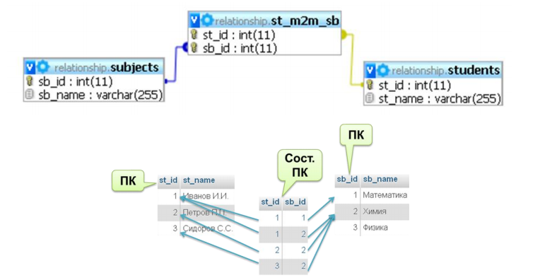
Связь «многие ко многим» определяет ситуацию, когда любой записи одной
таблицы может соответствовать много записей другой таблицы и наоборот.
Связь «М-М» – исключительно «человеческое» понятие и в реальных БД
реализуется через две связи «1-М».

Slide 12
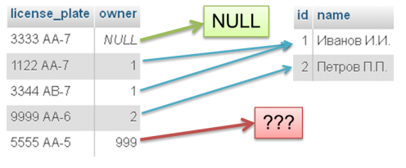
Ссылочная целостность данных
Ссылочная целостность (referential integrity) – необходимое качество реляционной БД, заключающееся в отсутствии в любом её отношении внешних ключей, ссылающихся на несуществующие кортежи.
При наличии ЯВНО прописанных между таблицами связей СУБД не допустит такой ситуации:

Slide 13
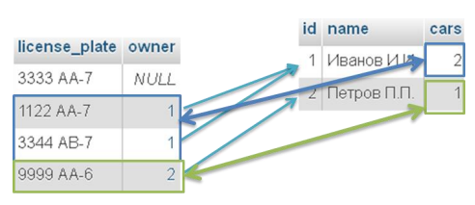
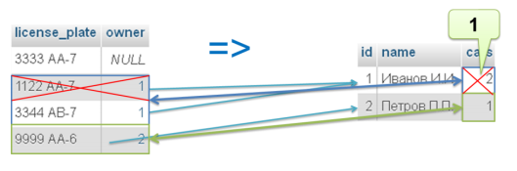
Консистентность данных
Консистентность данных (data consistency, data validity) – согласованность данных друг с другом: ссылочная целостность и внутренняя непротиворечивость. Простым языком: фрагменты данных в БД не должны противоречить друг другу.

Slide 14
Нормальные формы

Slide 15
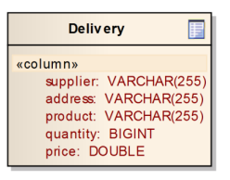
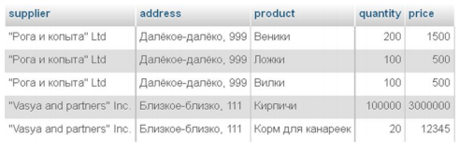
Аномалии
Аномалия (anomaly) – противоречие между моделью предметной области и моделью данных, поддерживаемой средствами конкретной СУБД.

Slide 16
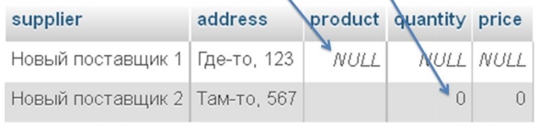
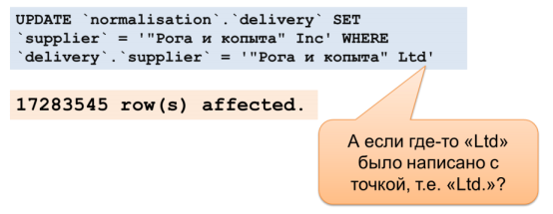
Аномалия вставки – при добавлении данных, часть которых у нас отсутствует, мы вынуждены или не выполнять добавление или доставлять пустые или фиктивные данные.
Аномалия обновления – при обновлении данных мы вынуждены обновлять много строк и рискуем часть строк «забыть обновить».

Slide 17
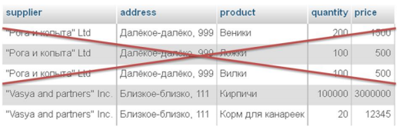
Аномалия удаления – при удалении части данных мы теряем другую часть, которую не надо было удалять.
Например, сотрудничество с «Рога и копыта Ltd» прекращено, информацию о поставщике нужно удалить, и мы теряем данные о поставках:

Slide 18
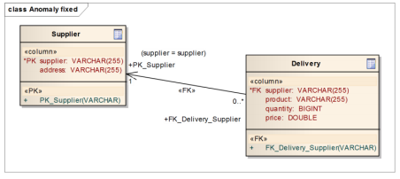
Изменив схему БД, мы получим следующую картину:
Теперь мы можем:
- Добавлять поставщиков, которые ещё не выполнили поставок.
- Изменять информацию о поставщике.
- Удалять поставки и/или поставщиков независимо.

Slide 19


Теория зависимостей
Функциональная зависимость
Если даны два атрибута X и Y некоторого отношения, то Y функционально зависит от X, если в любой момент времени каждому значению X соответствует ровно одно значение Y.
Избыточная функциональная зависимость
Зависимость, заключающая в себе такую информацию, которая может быть получена на основе других зависимостей.

Slide 20
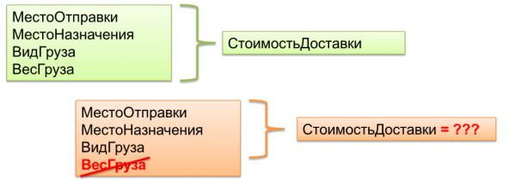
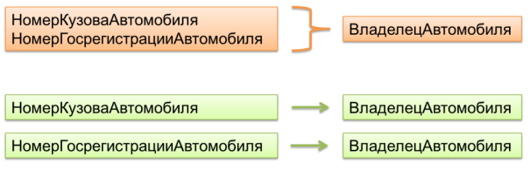
Полная функциональная зависимость
Функциональная зависимость X→Y является ПОЛНОЙ, если Y не зависит функционально от любого подмножества X.
Частичная функциональная зависимость
Функциональная зависимость X → Y является ЧАСТИЧНОЙ, если Y зависит функционально от некоторого подмножества X.

Slide 21
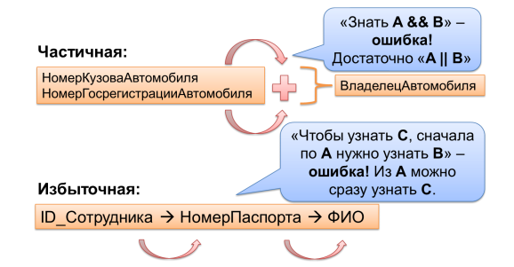
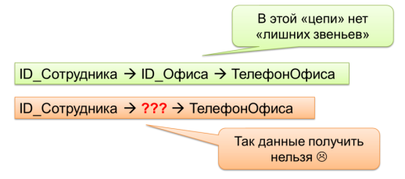
Транзитивная функциональная зависимость
Функциональная зависимость X→Y является транзитивной, если существуют зависимости X→Z и Z → Y, но отсутствует прямая зависимость X → Y.

Slide 22
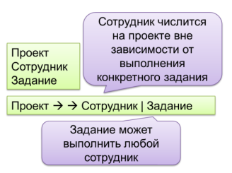
Многозначная зависимость
Многозначная зависимость X → → Y | Z существует в том и только в том случае, если множество значений Y, соответствующее паре значений X и Z, зависит только от X и не зависит от Z (то есть для каждого значения атрибута X существует множество соответствующих значений атрибута Y).

Slide 23
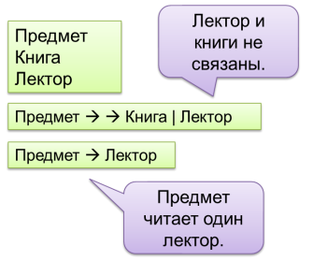
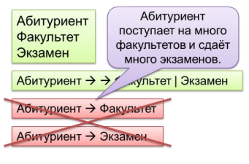
Тривиальная многозначная зависимость содержит хотя бы одну функциональную зависимость.
Нетривиальная многозначная зависимость Не содержит функциональных зависимостей.

Slide 24
Требования нормализации
Нормализация (normalization) – группировка и/или распределение атрибутов по отношениям с целью устранения аномалий операций с БД, обеспечения целостности данных и оптимизации модели БД.
Требование минимальности первичных ключей. Первичные ключи отношений должны быть минимальными. Это требование идеально выполняется с введением суррогатных PK.
Требование надёжности данных. Модель БД должна по возможности минимизировать или устранять избыточность данных.
Требование сохранения производительности. Разброс времени реакции на различные операции с данными должен быть минимальным. Это требование выполняют крайне редко, т.к. очень часто наблюдается явный «перевес» в сторону каких-то операций при реальном использовании БД.

Slide 25
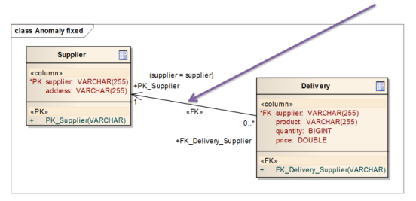
Требование непротиворечивости данных. Модель БД должна минимизировать вероятность возникновения противоречивости данных при любых операциях с данными. Иными словами – связи должны быть установлены ЯВНО!
Требование гибкости структуры. Модель БД должна быть способной к адаптации в случае необходимости внесения изменений. Это достигается за счёт: мнемонических имен, комментариев и документации.

Slide 26
Нормальные формы низких порядков
Первая нормальная форма (1НФ)
Отношение находится в 1НФ, если все его атрибуты являются атомарными, т.е. не имеют компонентов.
Атрибут будет считаться атомарным, если в предметной области не существует операции, для выполнения которой понадобилось бы извлечь часть атрибута.
Атомарность должна соблюдаться на уровне БД, т.е. с помощью
БД не должно выполняться никаких операций над частью поля.

Slide 27
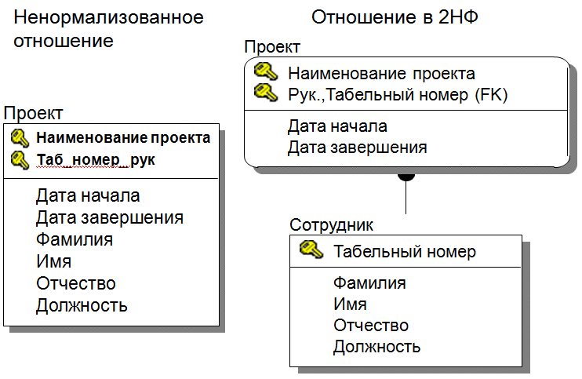
Вторая нормальная форма (2НФ)
Отношение находится во 2НФ, если оно находится в 1НФ, и при этом любой атрибут, не входящий в состав ПК, функционально полно зависит от ПК.

Slide 28
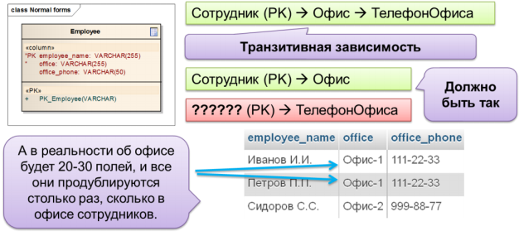
Третья нормальная форма (3НФ)
Отношение находится в 3НФ, если оно находится во 2НФ и при этом любой его неключевой атрибут нетранзитивно (напрямую) зависит от первичного ключа..

Slide 29
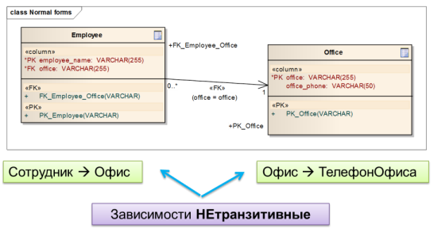
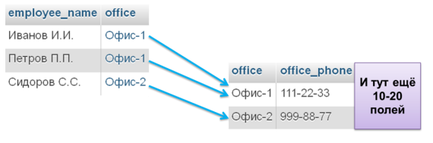

Slide 30
Денормализация (denormalization) – процесс приведения отношения к состоянию, нарушающему те или иные нормальные формы.
Денормализация выполняется, в основном, для создания «кэширующих таблиц», некоторые операции с которыми могут выполняться намного быстрее, чем с набором исходных таблиц.

Slide 31
Спасибо за внимание

